Slide 1


重谈 Java 面向对象设计之函数式设计
做技术人的指路明灯,做职场生涯的精神导师
授课讲师：小马哥
咨询QQ：1191971402

Slide 2
小马哥往期视频
Java 9
Spring Boot 系列
Spring Cloud 系列
高并发系列
Spring 系列
面向对象设计
Lily老师 QQ： 2915505261

Slide 3
本期议题
面向对象设计陷阱
函数式编程基础
函数式设计
函数式使用场景
问答互动

Slide 4
小马哥的新书
《Spring Boot 编程思想》
主要版本：2.0.0
上市时间：预计2018年中
特点：
系统学习，拒绝浅尝辄止
重视规范，了解发展趋势
场景分析，掌握技术选型
源码解读，理解设计思想
实战演练，巩固学习成果

Slide 5
面向对象设计陷阱
我们经常听说
一切都是对象
OOP 更符合人类思考方式
面向接口编程，高内聚、低耦合
不断地重构，实现代码复用
设计模式很重要

Slide 6
面向对象设计陷阱
我们是否思考
对象是否面面俱到？
OOP 会不会更复杂？
OOP 与代码复用是否存在必然联系？
怎么才算高内聚、低耦合？
设计模式是否束缚了你我的想象？

Slide 7
函数式编程基础
Lambda 表达式
Java 8 方法引用
Java 8 构造器引用
Java 8 函数式接口

Slide 8
函数式设计
Function 设计
Supplier 设计
Consumer 设计
Predicate 设计

Slide 9
函数式使用场景
数据计算
Stream
Reactive

Slide 10

我们的愿景
“What
Makes us
Different
？”
我们不奢望改变培训行业的现状，但我们会做好每一个细节，服务好每一个学员

Slide 11

1
PART ONE
学院介绍

Slide 12
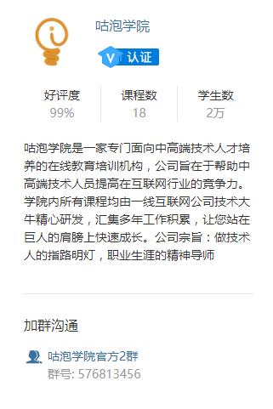


学院介绍

Slide 13
学习方式
腾讯课堂在线直播
课后作业
周三(20:30到22:30)
周六(20:00到22:00)
周日(20:00到22:00)
并且会提供课后录播视频用于巩固学习
每次课程知识点讲完以后，都会安排一些作业作为实践提升的方式.
课前预习资料
课程源码及课件分享
上课前提供课程的预习资料提前预习。并且有VIP专属小群，授课老师实时在线答疑解惑
分享课程中的源码及课件。

Slide 14
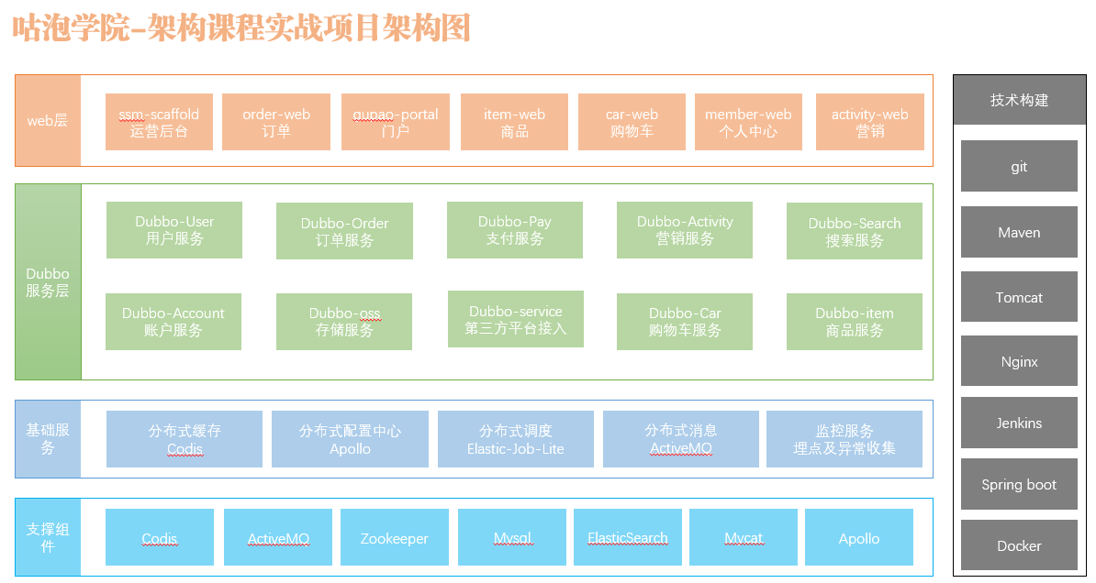
课程体系

Slide 15
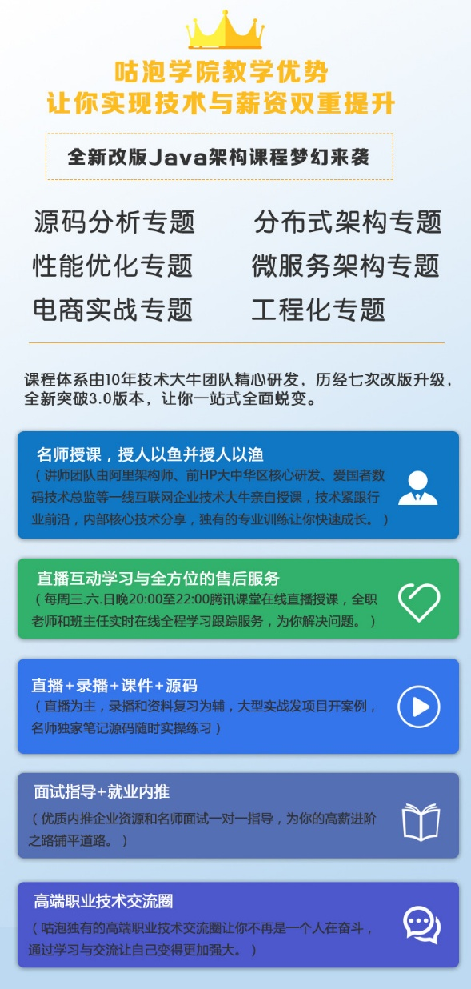
报名联系
Lily老师 QQ： 2915505261

Slide 16
谢谢大家
THANK YOU FOR WATCHING
做技术人的指路明灯,职场生涯的精神导师

